Slide 1
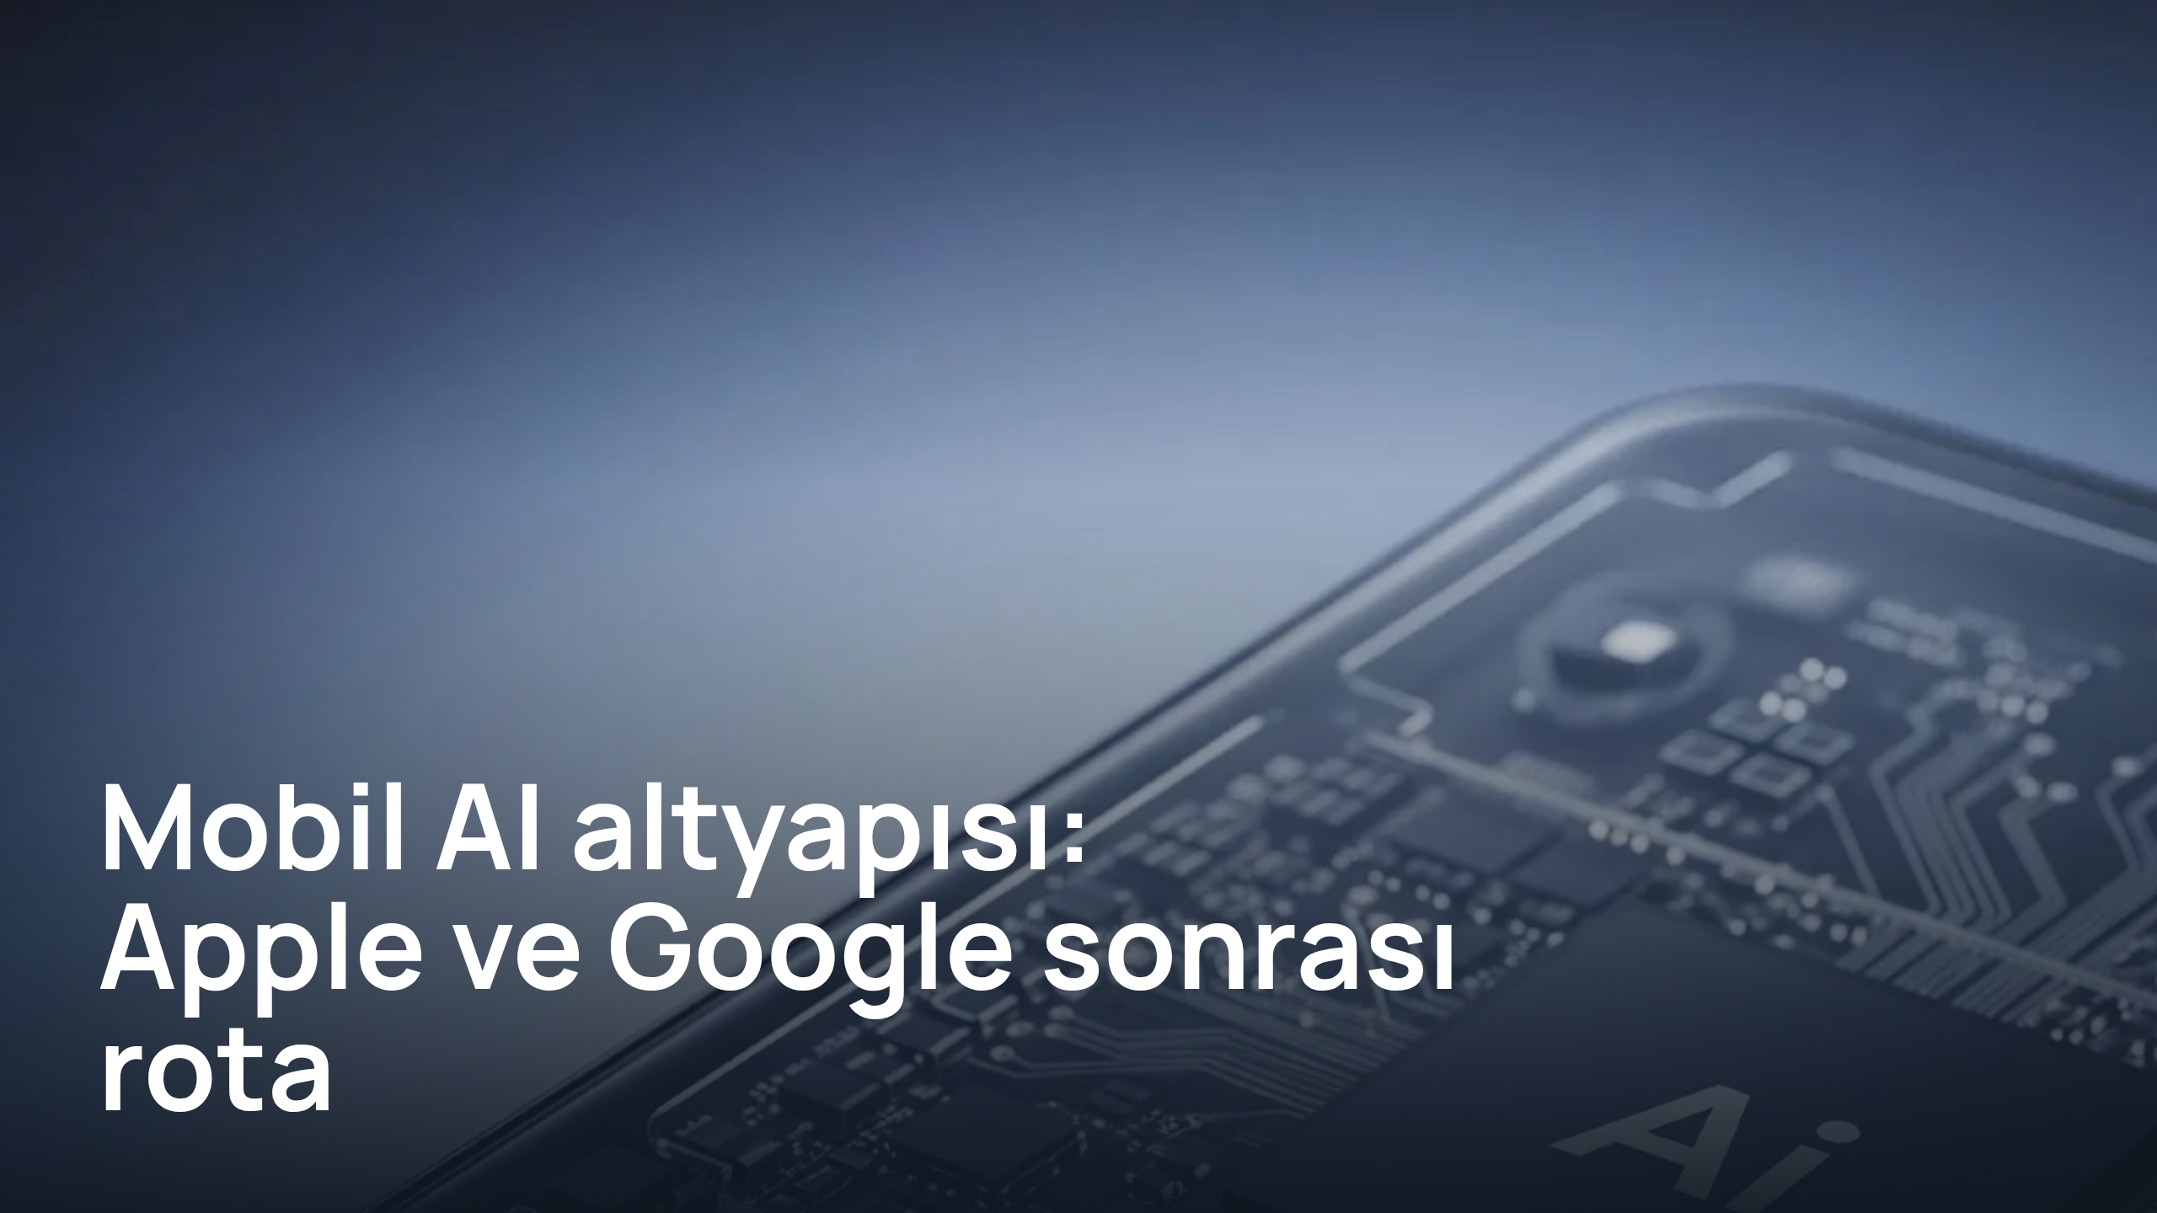
Notes:
Mobil AI altyapısı:Apple ve Google sonrası rota

Slide 2
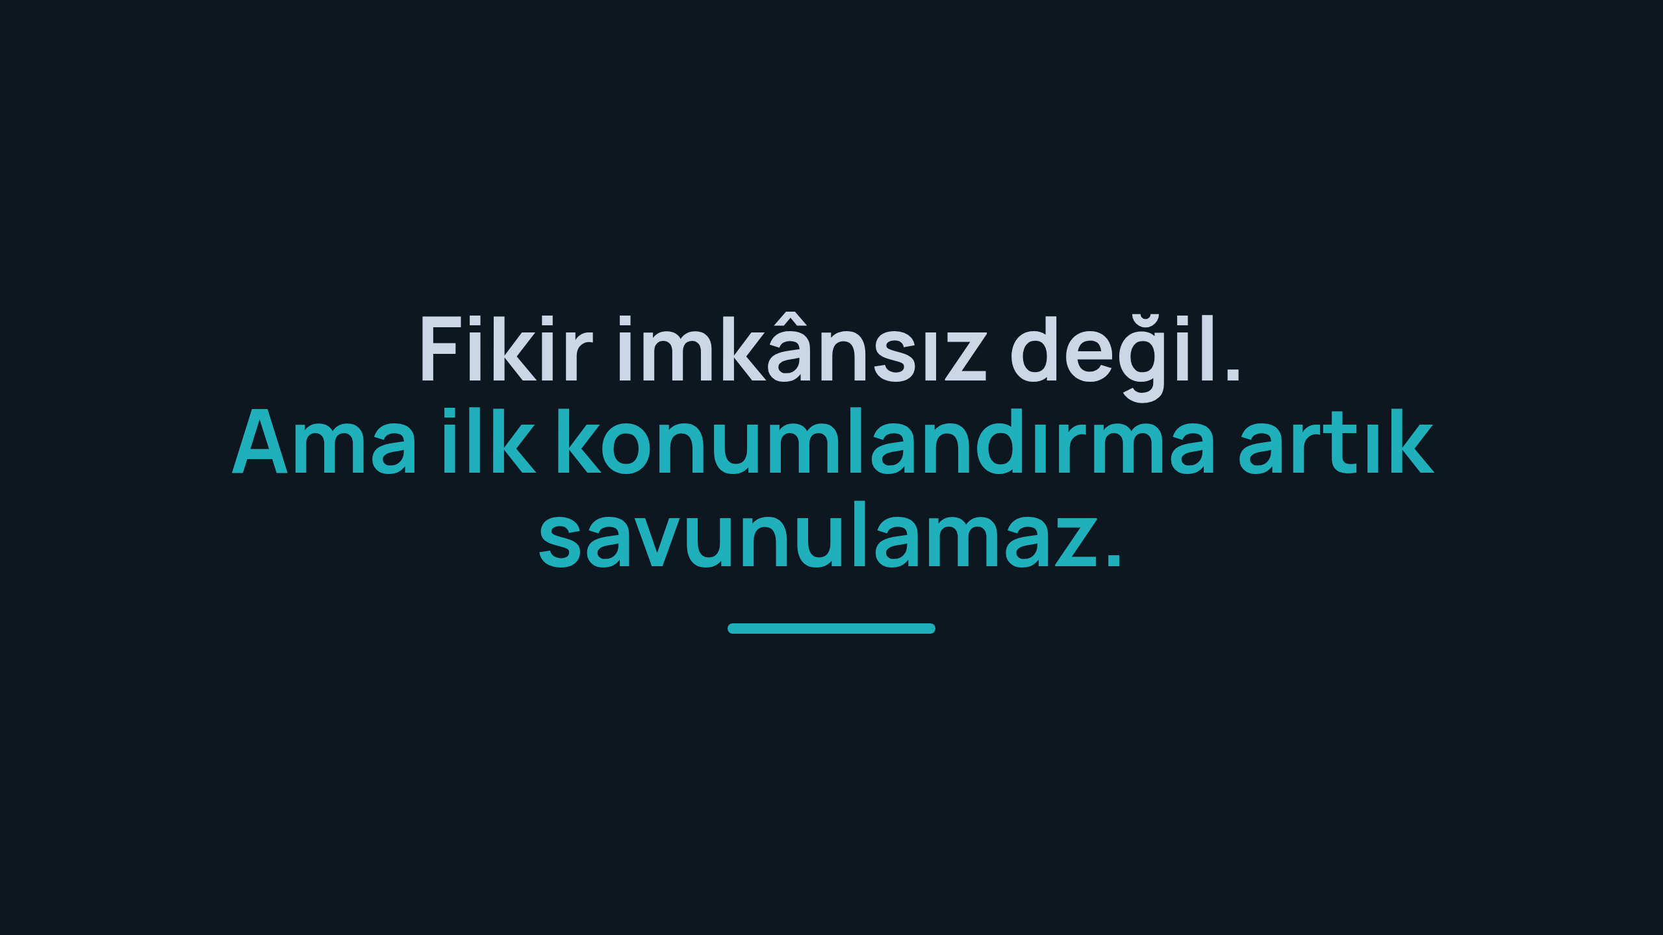
Notes:
Fikir imkânsız değil.Ama ilk konumlandırma artık savunulamaz.

Slide 3
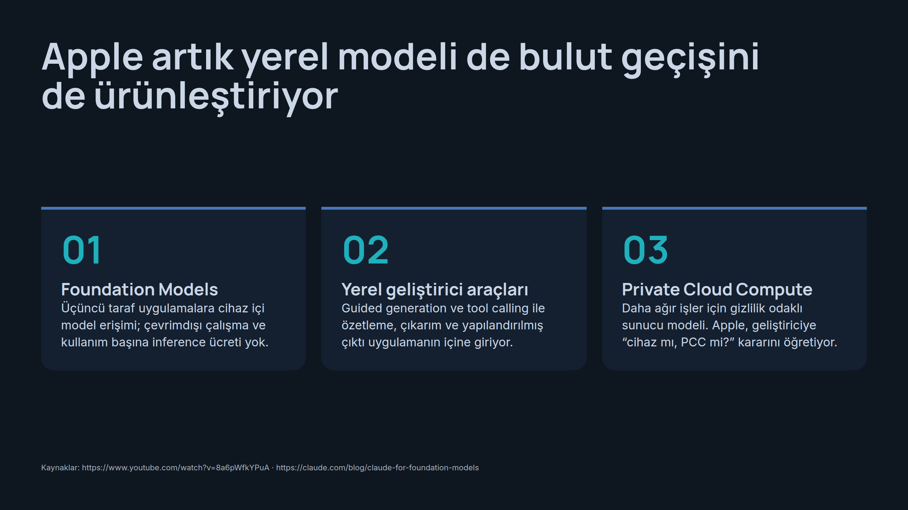
Notes:
Apple artık yerel modeli de bulut geçişini de ürünleştiriyor

Slide 4
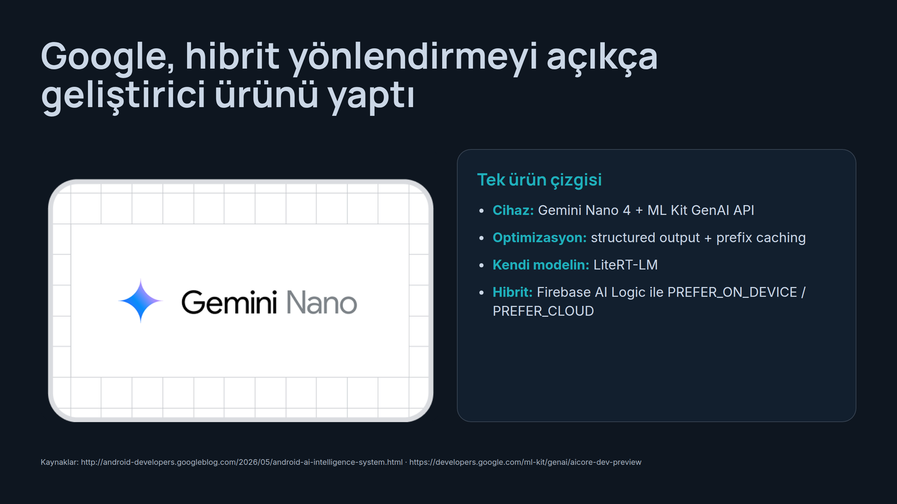
Notes:
Google, hibrit yönlendirmeyi açıkça geliştirici ürünü yaptı

Slide 5
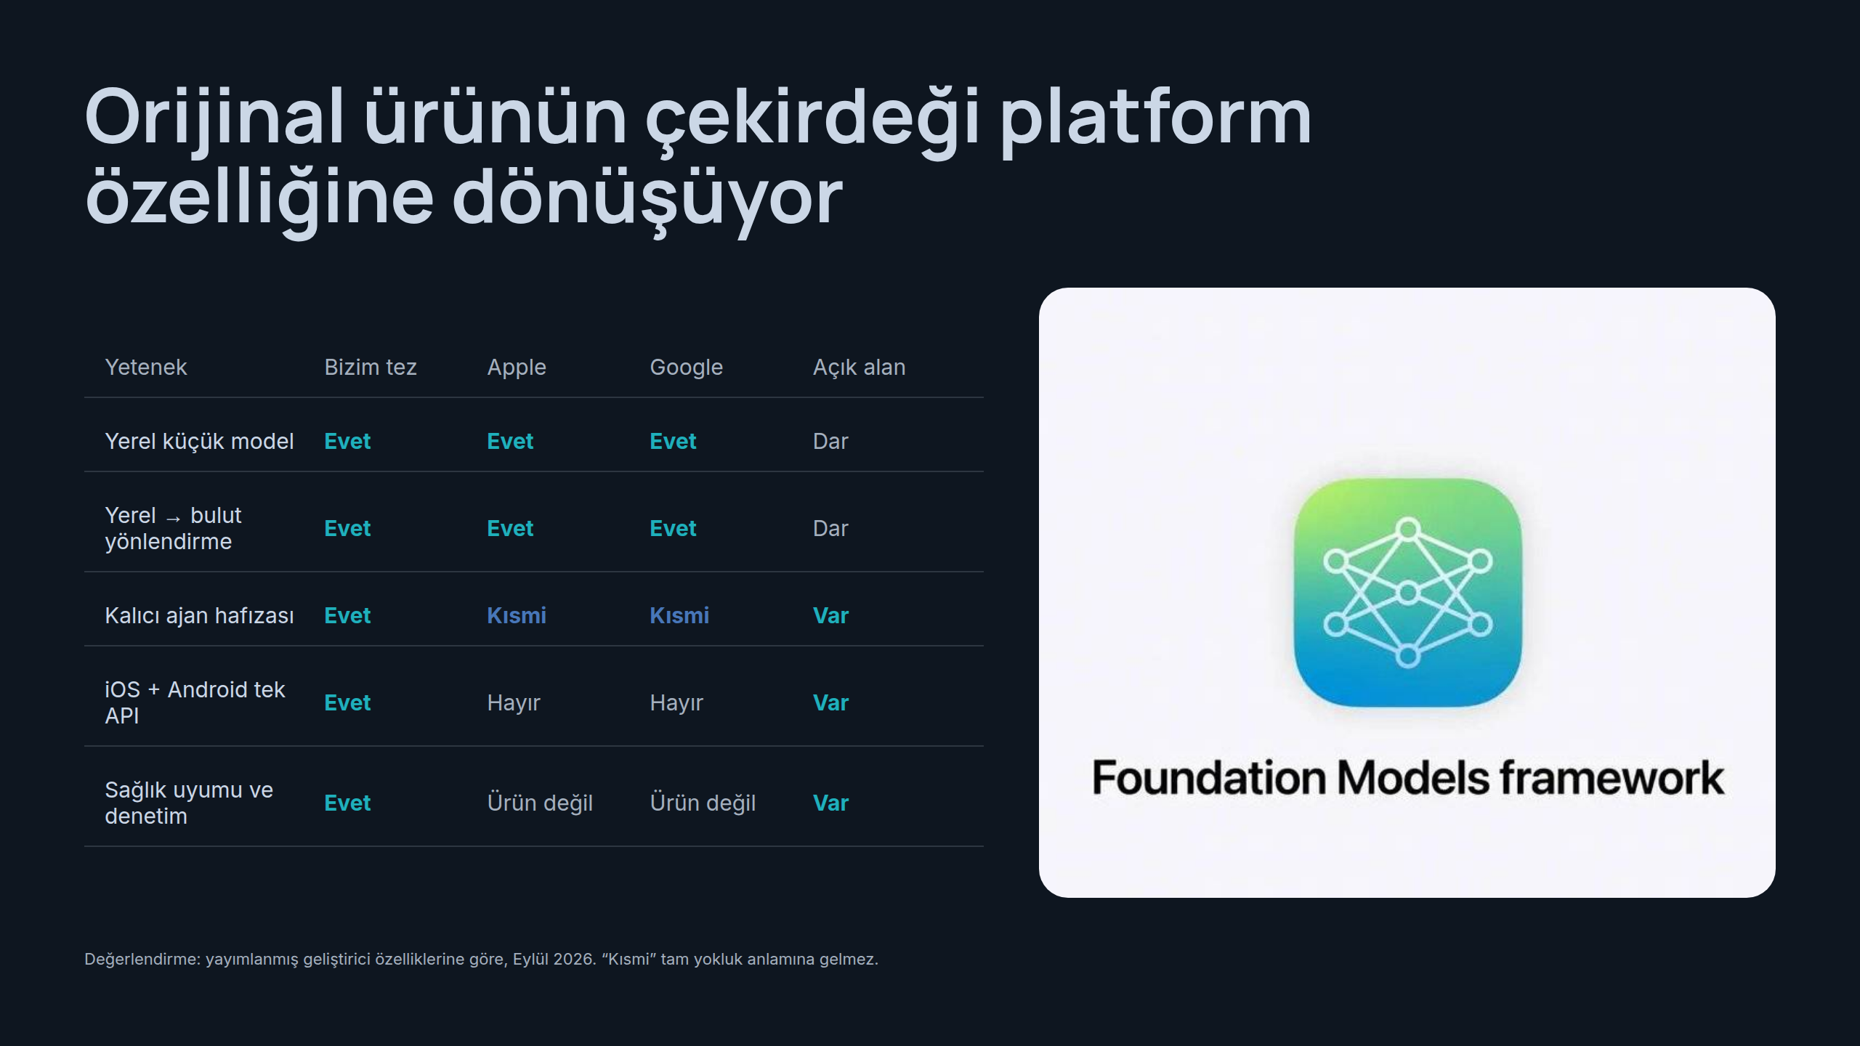
Notes:
Orijinal ürünün çekirdeği platform özelliğine dönüşüyor

Slide 6
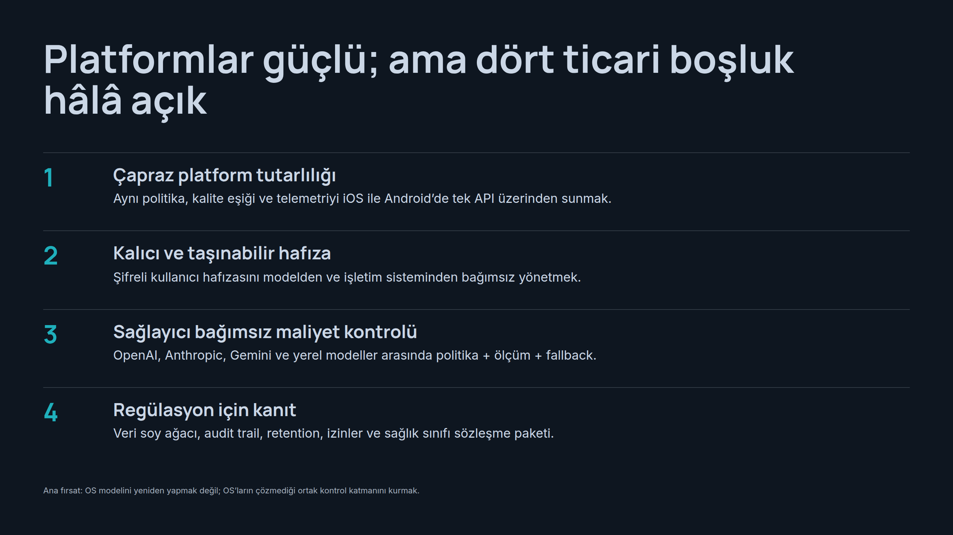
Notes:
Platformlar güçlü; ama dört ticari boşluk hâlâ açık

Slide 7
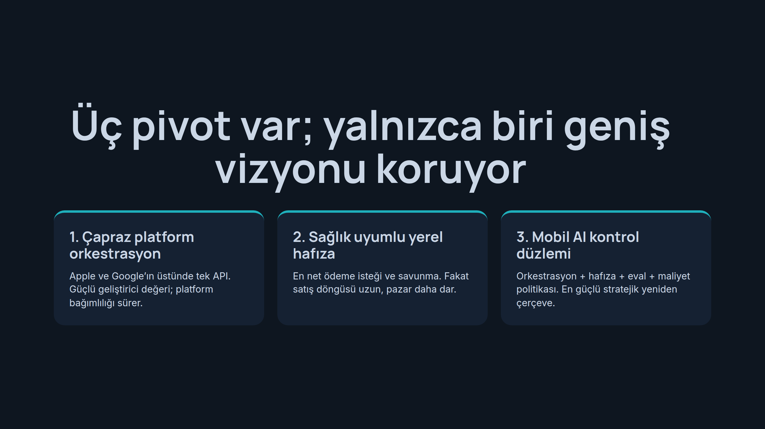
Notes:
Üç pivot var; yalnızca biri geniş vizyonu koruyor

Slide 8
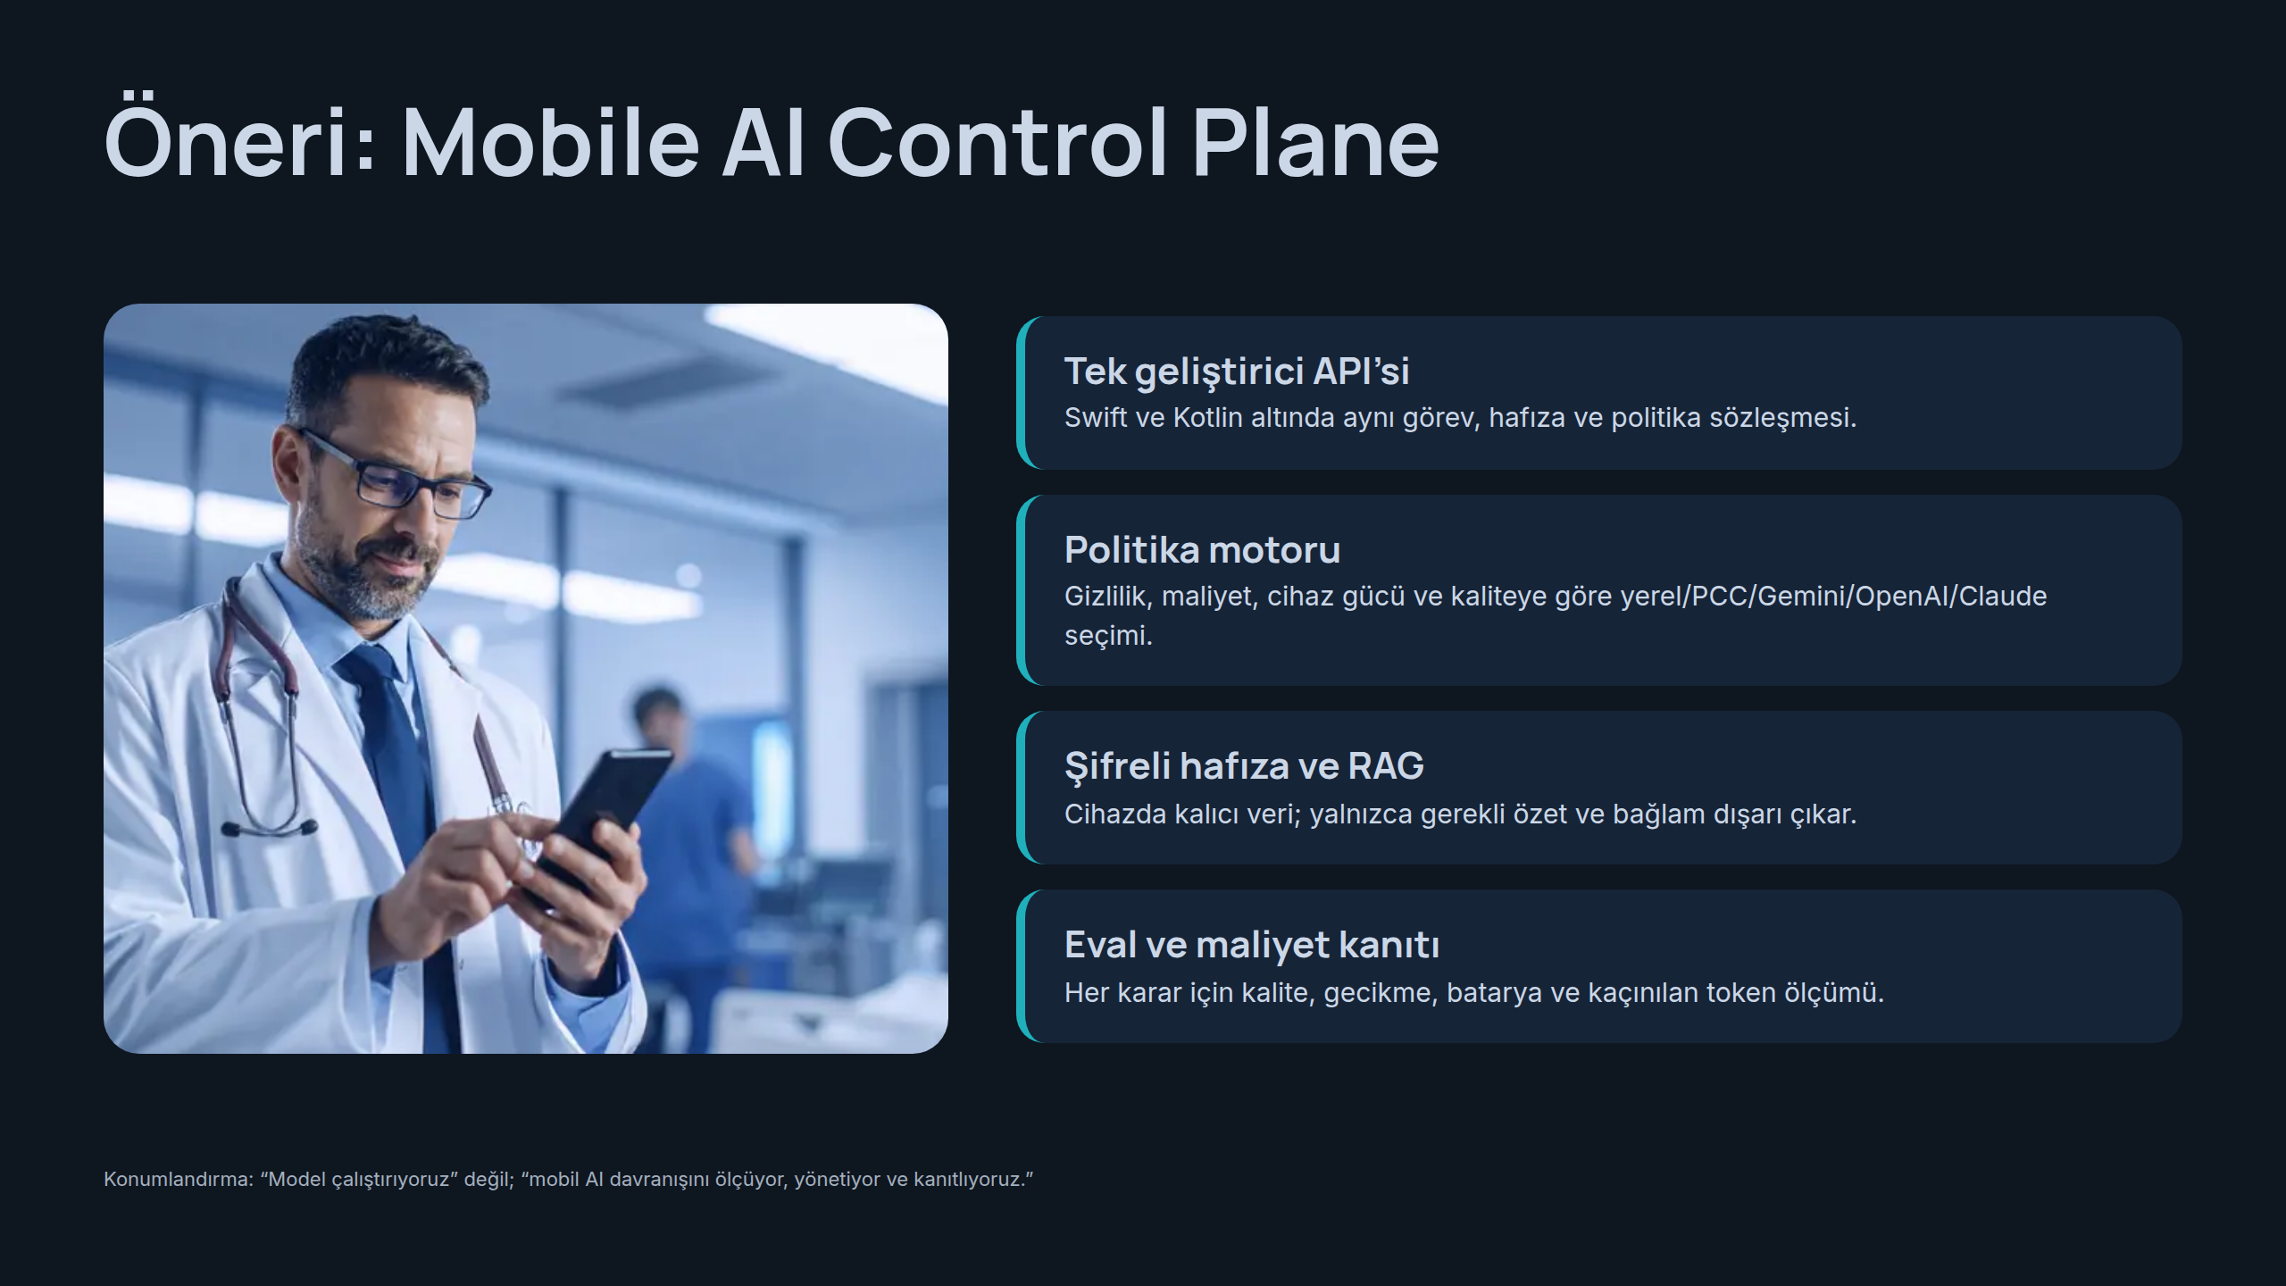
Notes:
Öneri: Mobile AI Control Plane

Slide 9
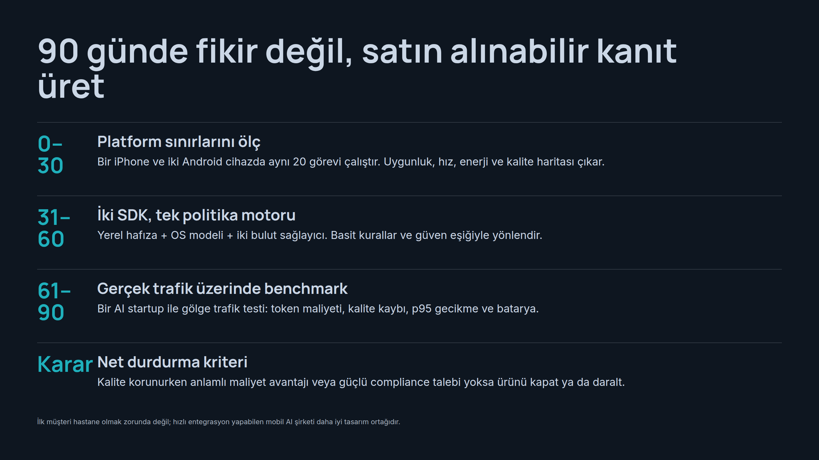
Notes:
90 günde fikir değil, satın alınabilir kanıt üret

Slide 10
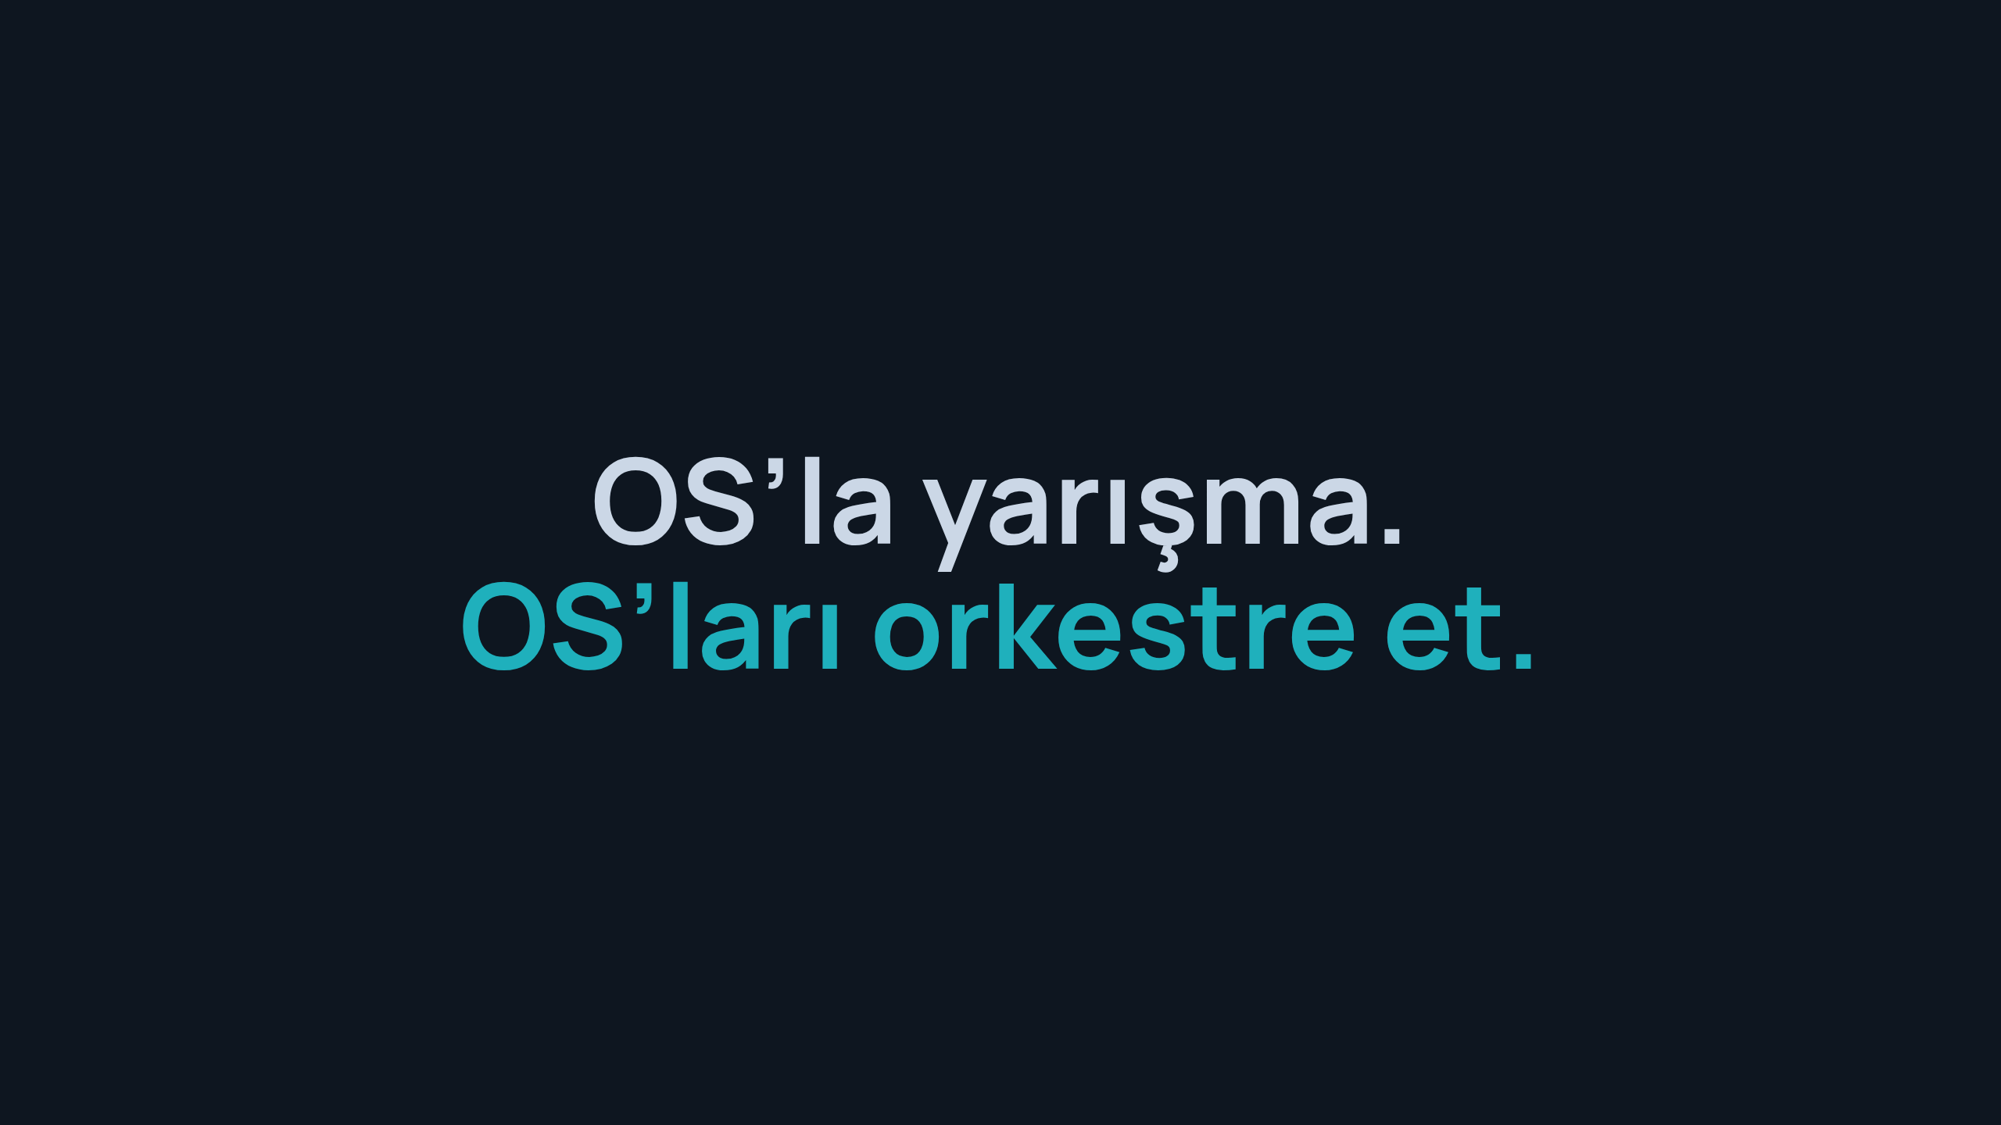
Notes:
OS’la yarışma.OS’ları orkestre et.

